Slide 1
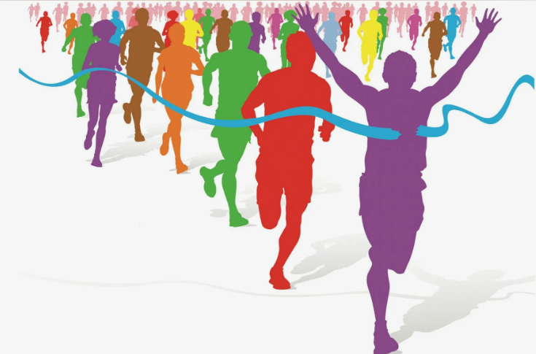
ВСЕМИРНЫЙ ДЕНЬ БЕГА
ЕЖЕГОДНО ПРОВОДИТСЯ В ПЕРВУЮ СРЕДУ ИЮНЯ
ВСЕМИРНЫЙ ДЕНЬ БЕГА В 2024 ГОДУ ПРИХОДИТСЯ НА 5 ИЮНЯ

Slide 2
Как отметить Всемирный день бега?
Самое очевидное – выйти на пробежку, сделать тренировку, запланированную на этот день, или принять участие в официальном забеге

Slide 3
Как правильно бегать?
Выбор места для бега важен
Зачастую, можно встретить бегущих в спортивной одежде людей вдоль автодороги в час пик, когда из-за количества автомобилей затруднено движение
Этот подход неправильный.
Горожанам бегать или заниматься любым другими видом спорта вблизи автодорог нежелательно, поскольку выбросы транспорта - определенная угроза здоровью человека:
Во-первых, эти выбросы производятся автомобилями в пределах тесной городской застройки, где условия рассеивания и самоочищения минимальны,
Во-вторых, выбросы эти низкие и сосредоточены, преимущественно, в зоне дыхания человека, на высоте его роста,
В третьих, выхлопные газы автотранспорта содержат большое количество различных опасных химических соединений – продуктов полного и неполного сгорания топлива -окись углерода, окислы азота, углеводороды, альдегиды, сажа, аэрозоль свинца других металлов.
Вблизи дорог образуется к тому же большое количество различных видов пыли, и чем мельче ее частицы, тем она опаснее для здоровья.

Slide 4
Поэтому бегать нужно в парках, скверах, в пригородных зонах, где воздух не запылен и не содержит других вредных для здоровья веществ.
Если же парки и скверы радом отсутствуют, это не повод отказаться от такой оздоровительной процедуры, как бег.
Бегайте утром, на рассвете, минут через 30 после пробуждения, чтобы организм проснулся, и все системы жизнедеятельности заработали в дневном режиме. Лучшим временем для бега считается 5.30-6.00 часов утра, когда воздух максимально чистый, а дороги свободные.

Slide 5
Как правильно бегать?
Следует придерживаться некоторых правил тренировок бегом:
Наращивать уровень нагрузок постепенно и регулярно. Организму необходимо адаптироваться к новым условиям. В идеале, если контролировать процесс будет тренер, который подскажет и по нагрузкам, и по технике.
Но прислушиваться к ощущениям во время бега, как тело реагирует на тренировки — очень важно
Регулярные тренировки приведут к максимальной пользе – даже два раза в неделю по 30 мин, но регулярно принесёт пользу. Если процесс понравится, то можно увеличивать количество, продолжительность, подключать силовые тренировки для мышц, растяжки для связок и суставов.
Начать можно с 15 минут бега в комфортном темпе. Если тяжело, то можно переходить на ходьбу. Не стоит думать, что это ничего не дает. Даже регулярные 10 минут тренировок имеют эффект. Наиболее эффективная продолжительность достигается во время тренировки от 30 до 40 минут.

Slide 6
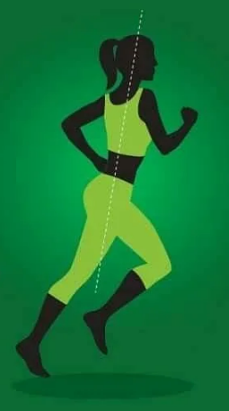
Немного о технике:
Расслабьте и расправьте плечи, не сутультесь
Держите локти согнутыми на 90 ͦ
Не сжимайте сильно кулаки
Колено должно быть слегка согнуто, чтобы амортизировать при ударе стопы об землю
Перекатывайтесь на носок и используйте его для отталкивания от земли
Смотрите вперед, а не под ноги
Перемещайте руки вперед-назад возле корпуса, а не поперек груди
Выносите вперед бедро, а не ногу целиком
Приземляйтесь между пяткой и средней частью стопы
Нога должна приземлиться под ваше тело, а не перед ним

Slide 7
Бег — отличное средство, чтобы поддерживать крепкое здоровье и сделать инвестицию в свое долголетие.
Если придерживаться рекомендаций и дисциплинированного подхода - можно получить комплект позитивных воздействий для организма, которые подтверждены научными и медицинскими исследованиями
Со Всемирным Днем Бега!

